Slide 1












Programma di potenziamento delle competenze per gli operatori giovanili
Mass media e pensiero critico per la partecipazione civica
Sviluppato da:
Consiglio polacco delle organizzazioni giovanili PROM

Slide 2

Risultati dell'apprendimento
Al termine di questo corso, avrai acquisito le seguenti conoscenze, competenze e atteggiamenti.
L02.
Riconosci la
disinformazione e la
L01.
Comprendere in che modo i media influenzano le convinzioni politiche, in particolare tra i giovani con disabilità.
L03.
Applicare pensiero
strumenti di critico per la
parzialità nei contenuti politici.
promuovere
partecipazione
consapevole dei giovani.

Slide 3




Importare
Cos'è il pensiero analitico?
Il pensiero critico rappresenta la capacità di analizzare in modo oggettivo le informazioni, valutare diverse prospettive ed esprimere giudizi ragionati. Comporta l'atto di porre domande, verificare i fatti e riflettere sulle proprie ipotesi al fine di comprendere meglio questioni complesse, un aspetto di particolare rilevanza nel contesto politico e mediatico.

Slide 4

Importare
Come applicare il pensiero critico: il metodo delle cinque domande.
Si tratta di una metodologia semplice che stimola i giovani a formulare domande fondamentali quando si confrontano con qualsiasi informazione, in particolare riguardo a notizie, social media o comunicazioni politiche.
Chi ha redatto questo messaggio? Come si chiama (e cosa è assente)?
Da quale fonte provengono queste informazioni? Ǫuando è stato creato o condiviso?
Per quale motivo è stato creato? Ǫual è la sua finalità?
Il metodo delle cinque domande consente ai giovani di rallentare, riflettere in modo critico e analizzare le informazioni, piuttosto che accettarle passivamente. Si tratta di uno strumento semplice ma efficace per promuovere l'alfabetizzazione mediatica e sostenere il pensiero critico, favorendo una partecipazione attiva e consapevole nella società.

Slide 5

Mass media e pensiero analitico
La disinformazione frequentemente sopprime o distorce le
opinioni delle persone con disabilità nei dibattiti politici.
I media esercitano una notevole influenza sulle opinioni politiche, in particolare tra i giovani con disabilità, che frequentemente interagiscono con contenuti politici online. Sebbene il 78% di loro si confronti con informazioni politiche digitali, risulta altresì più suscettibile alla disinformazione e a narrazioni distorte riguardanti le politiche sulla disabilità.
Insegnare l'alfabetizzazione comunicativa consente loro di riconoscere i pregiudizi, di respingere affermazioni infondate e di sostenere efficacemente la causa, trasformando il consumo dei media in una partecipazione politica significativa.

Slide 6


Concetti fondamentali
influenza dei mezzi di comunicazione
I media rivestono un ruolo cruciale nel definire le questioni politiche e sociali che
Informazioni fondamentali
attirano l'attenzione del pubblico. Selezionando quali argomenti trattare e quali
I media rappresentano la principale via d'accesso all'informazione
trascurare, i media influenzano la percezione dell'importanza delle tematiche. Nel
politica, influenzando il modo in cui i cittadini, in particolare i giovani
contesto delle questioni legate alla disabilità, ciò comporta frequentemente che
con disabilità, comprendono e si confrontano con le questioni civiche. Il
questioni fondamentali come i diritti di accessibilità o le politiche di inclusione
loro potere non risiede unicamente nel riportare i fatti, ma anche nella
ricevano una copertura limitata, a meno che non vengano presentate come
selezione delle questioni da sollevare (agenda setting), nel modo in cui
controverse o onerose. Ad esempio, un'agenzia di stampa può dedicarsi
le presentano (framing) e nel pubblico a cui si rivolgono (eco).
ampiamente ai dibattiti sul bilancio sanitario, escludendo sistematicamente le
opinioni dei sostenitori.
Sale di ripetizione
Inquadramento
Il modo in cui i media presentano le questioni sull'interpretazione che il pubblico ne trae. Politiche
influisce notevolmente
simili possono essere
Le piattaforme di social media impiegano algoritmi che presentano agli
utenti contenuti in linea con le loro opinioni preesistenti, generando
rappresentate in modo positivo o negativo, generando reazioni differenti. Nel
contesto della legislazione sulla disabilità, un inquadramento negativo può mettere in
"bolle" informative. In ambito di advocacy per la disabilità, ciò implica
che molti utenti non hanno mai l'opportunità di confrontarsi con le
evidenza i costi ("Fughe di bilancio: la nuova legge sulla disabilità costa milioni"),
posizioni degli attivisti per la disabilità né di osservare una copertura
mentre un inquadramento positivo sottolinea i benefici ("Una legge storica garantisce
equilibrata delle questioni relative alla disabilità. Questi "echi" possono
l'indipendenza ai giovani con disabilità"). Queste scelte di inquadramento possono
consolidare stereotipi e rendere più arduo per il pubblico generale
influenzare la percezione pubblica dei diritti.
sostenere politiche di inclusione, come

Slide 7
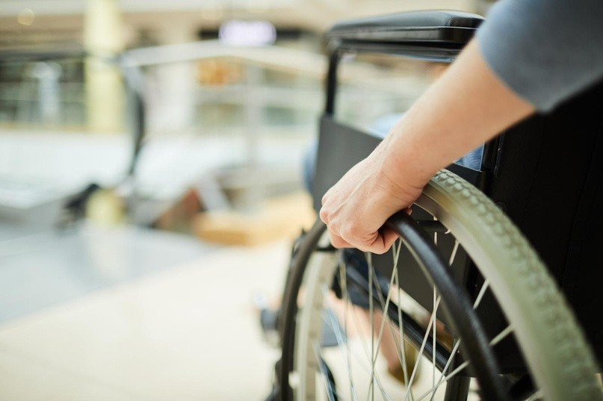
La formazione dei media nella pratica professionale
Come attuarlo: una guida dettagliata per gli operatori giovanili.
Presenta due titoli opposti. Mostra due titoli che descrivono lo stesso evento (come di seguito).
Presentazione negativa: "I contribuenti sosterranno un costo di 20 milioni di dollari per nuove strutture destinate alle persone con disabilità." Presentazione positiva: "Un investimento senza precedenti di 20 milioni di dollari garantirà l'accessibilità delle scuole a tutti gli studenti." Chiedere ai partecipanti di:
Identifica le parole con valenza emotiva
Indovina la probabile fonte (tabloid? gruppo di pressione?)
Prevedere come risponderanno i lettori con differenti convinzioni politiche.

Slide 8
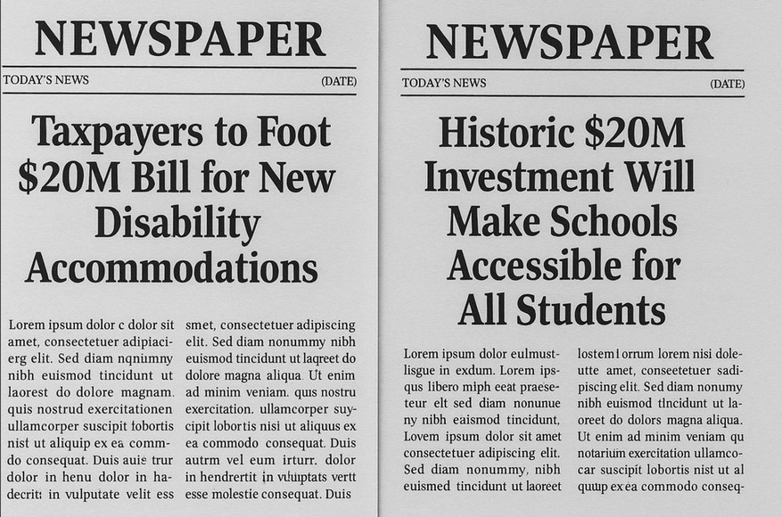
La formazione ai media nella pratica professionale
Come implementarlo: una guida passo passo per gli operatori giovanili, parte 2
2. Facilitare una discussione strutturata. Utilizzare domande quali: Quali emozioni suscitano i titoli?
Quali sono le parti interessate su cui si focalizza l'attenzione o che vengono trascurate (ad esempio, contribuenti rispetto a studenti)?
Quali supposizioni fa ciascuno riguardo ai valori del pubblico?

Slide 9
La formazione ai media nella pratica professionale
Come attuarlo: una guida dettagliata per gli operatori giovanili, parte 3
3. Attività di decostruzione Fornire articoli brevi o titoli su altre questioni politiche o sociali (ad esempio, azioni per il clima, immigrazione, riforma dell'istruzione). Invitare i giovani a:
Sottolineare le formulazioni parziali.
Riformulare il titolo da un'altra angolazione (positiva, neutrale, opposta)
Discutere gli effetti attesi e inattesi di ciascun quadro.

Slide 10
La formazione ai media nella pratica professionale
Come attuarlo: una guida passo passo per gli operatori giovanili, parte 4
4. Riflessione e connessione con la realtà Domande:
In che modo il framing può influenzare
il voto, la
partecipazione politica o l'indignazione collettiva?
Dove osserviamo l'impiego del contesto nei media destinati ai giovani?
Come possiamo convalidare i fatti e ricercare prospettive neutrali o multiple?

Slide 11

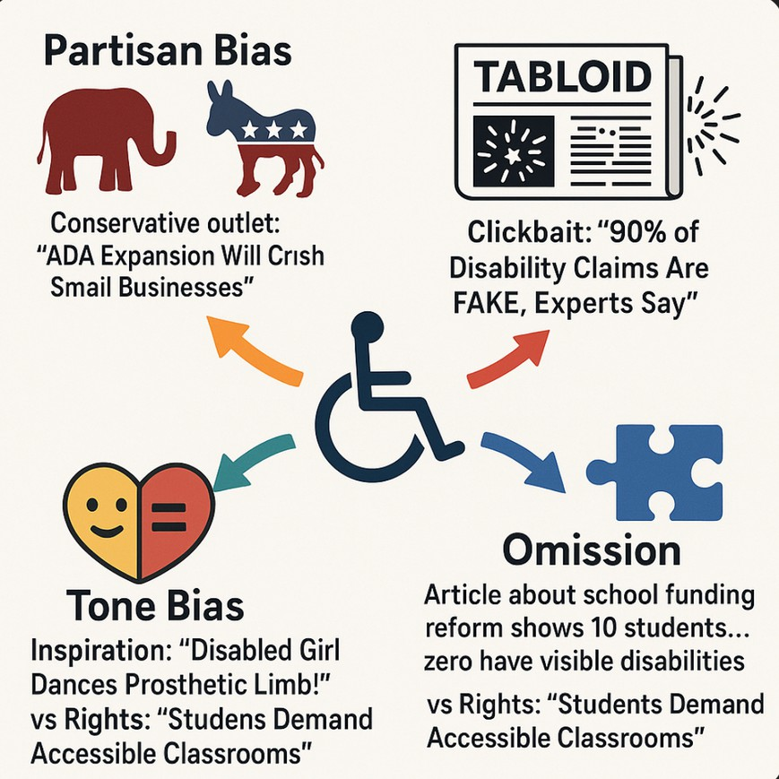

Guarda il filmato:
Riconoscere i pregiudizi mediatici: tipologie ed effetti
TED-Ed "Come selezionare le notizie" (4:48)
Il video illustra tecniche di analisi critica, perfette per
esaminare la rappresentazione della disabilità.

Slide 12

Sfida nel rilevamento delle notizie false
7
I partecipanti si esercitano a riconoscere i segnali di allerta nelle informazioni errate riguardanti la disabilità, impiegando un metodo di verifica in tre fasi.
Materiali necessari:
3 esempi stampati di affermazioni virali riguardanti le politiche sulla disabilità (1 vero, 2 falsi), scheda di riferimento sugli strumenti di verifica dei fatti (Snopes, ADA National Network), cronometro.
Durata: 15 minuti Passi
Piccoli gruppi esaminano ciascuna affermazione impiegando il metodo “S.A.M.”: Fonte (Chi l'ha reso pubblico?)
Ordine del giorno (per quale motivo potrebbero condividerlo?) Denaro (Chi trarrà vantaggio se questo fenomeno si diffonde?)
I team presentano i loro risultati attraverso una valutazione "basata sulle cinque domande chiave" (1-5).
Rapporto su come la disinformazione influisce negativamente, in modo particolare, sulle comunità di persone con disabilità.

Slide 13







Attività – “Analisi dei titoli”
7
Discutere in che modo ciascun titolo può
influenzare la percezione pubblica delle questioni relative alla disabilità.
Condividere le opinioni del gruppo con tutti i
membri partecipanti.
Pensa a come puoi riconoscere i pregiudizi
nei media del mondo reale.
Condividi due titoli opposti
disegno di legge sui diritti disabilità.
Leggere ad alta voce i titoli a tutti i partecipanti.
Analizzare le scelte lessicali, la formulazione e il tono emotivo in gruppi ristretti.
riguardanti lo stesso
delle persone con

Slide 14
Cosa dovresti tenere a mente?
7
Hai esaminato una serie di attività pratiche che facilitano ai giovani un'interazione più critica con i media e i contenuti politici.
In tutte le attività, promuovi l'uso costante del metodo delle 5 domande (chi, cosa, dove, quando e perché) per favorire un pensiero e un'analisi più approfonditi.
Creare opportunità per la riflessione e il dibattito. Il pensiero critico si evolve quando i giovani sono incoraggiati a interrogare le informazioni, a esplorare diverse prospettive e a formulare le proprie opinioni basate su evidenze concrete.

Slide 15

Suggerimenti e strategie per collaborare con i giovani
Preparare contrasti di inquadratura netti
Inizia selezionando titoli contrastanti che presentino narrazioni opposte su politiche identiche
riguardanti la disabilità, come "La nuova legge sulla disabilità porterà gli stati al collasso" e "Un disegno di legge storico rimuove le barriere ai trasporti per i giovani con disabilità". Aumenta la visibilità dei pregiudizi utilizzando caselle di testo codificate a colori (rosso per le caselle negative come "onere", verde per i termini positivi come "opportunità") e dai priorità a esempi localmente pertinenti per migliorare il coinvolgimento dei partecipanti attraverso contesti familiari.
Evidenziare in modo sistematico le omissioni
Guidare i partecipanti nell'identificazione delle prospettive assenti ponendo domande mirate, come
"Quale voce non è rappresentata qui?". Illustrare come le esclusioni possano distorcere la comprensione, ad esempio presentando articoli sulla riforma dell'istruzione che non menzionano mai gli studenti con disabilità. Fornire una checklist pratica "Voci assenti" (che includa persone con disabilità, caregiver ed esperti del settore) come strumento analitico per assistere i gruppi nell'individuazione di queste voci.

Slide 16

Utilizzare domande strategiche per l'indagine
Andate oltre l'analisi superficiale ponendo domande che rivelino le strutture di potere
sottostanti: "Chi beneficia dall'accettazione di questo schema?" o "Come potrebbe interpretare questo titolo un utente su sedia a rotelle?". Dimostrate il processo di interrogazione, iniziando con un esempio di un titolo, e successivamente passando alla pratica in piccoli gruppi. Questo rafforza il pensiero critico e incoraggia i partecipanti a
Applicare modifiche generali all'accessibilità
Garantire la piena partecipazione attraverso la predisposizione di diversi formati accessibili:
clip audio con descrizioni testuali alternative per studenti ipovedenti, versioni semplificate che utilizzano simboli, come ( 💰 / ♿ ) per l'accessibilità cognitiva, schede di risposta con emoji ( 👍/ 👎) o la possibilità di cliccare per esprimere un voto per la partecipazione non verbale, e copie stampate in grassetto per i partecipanti sordi/ipoudenti. Questi adattamenti mirati preservano il rigore analitico, eliminando al contempo le barriere alla partecipazione.

Slide 17


Quiz - Verifica le tue conoscenze e riflettici su quanto appreso in questo capitolo con questo breve quiz.
7

Slide 18

Che cosa si intende per "impostazione dell'agenda"?
7
programmi televisivi
Selezione di temi rilevanti
Orari delle assemblee
Problemi sociali

Slide 19

Che cosa si intende per "impostazione dell'agenda"?
7
L'agenda setting si riferisce al modo in cui i media influenzano le questioni che il pubblico considera rilevanti, determinando quali argomenti trattare con maggiore enfasi.
programmi televisivi
Selezione di temi rilevanti
Orari delle assemblee
Problemi sociali

Slide 20
Seleziona il titolo più appropriato per la disabilità.
7
"Legge onerosa"
"Offre autonomia"
"Milioni dissipati"
"Un ulteriore requisito"

Slide 21
Seleziona il titolo più appropriato per la disabilità.
7
Si tratta di un linguaggio incentrato sui diritti che presenta in modo positivo le politiche relative alla disabilità, allineandole a un messaggio inclusivo. Le altre opzioni impiegano un linguaggio negativo ("costoso", "spreco") che perpetua lo stigma.
"Legge onerosa"
"Milioni dissipati"
B. xxx
"Offre autonomia"
"Un ulteriore requisito"
Δ. xxx

Slide 22
Eco...;
7
Assiste tutti
Aggiungi componenti
Correggere i preconcetti
Nascondi le opinioni

Slide 23
Il titolo più appropriato per la disabilità?
7
Le camere di risonanza si manifestano quando gli algoritmi dei social media presentano agli utenti esclusivamente contenuti che
riflettono le loro opinioni preesistenti, escludendo prospettive alternative (ad esempio, contenuti di sensibilizzazione sulla disabilità da parte di utenti non disabili).
Assiste tutti
Aggiungi componenti
Correggere i preconcetti
Nascondi le opinioni

Slide 24

Conclusione
7
Questo capitolo ha fornito le competenze fondamentali sui media e sulla comunicazione necessarie per assistere i giovani con disabilità nella partecipazione politica. Abbiamo esaminato l'
1. L'impatto dei media
L'impostazione e la formulazione dell'agenda influenzano la percezione delle politiche destinate alle persone con disabilità (ad esempio, il linguaggio dei "costi" rispetto a quello dei "diritti").
Le "stanze sonore" celano le voci delle persone con disabilità, limitando l' 2. Pregiudizio e disinformazione.
Abbiamo identificato quattro tipologie di pregiudizi (partigianeria, sensazionalismo, omissione, tono) nella discussione delle questioni riguardanti la disabilità.
Si effettuava il riconoscimento dei segnali d'allerta, come l'assenza di prospettiva e la manipolazione emotiva.
3. Strumenti per il pensiero critico
Metodo 5W: Chi, Cosa, Dove, Quando, Perché?
Metodo S.A.M.: analisi della provenienza, dell'agenda e del finanziamento sottostante al contenuto. Analisi del titolo: confronto dei fotogrammi per rivelare la distorsione (attività 1).
4. Difesa accessibile
Adattare le attività alle varie esigenze (descrizioni audio, lettura semplificata, risposte con emoji). Rafforzare le voci dei giovani con disabilità nell'analisi e nella produzione dei media.

Slide 25









È finanziato dall'Unione Europea. Tuttavia, le opinioni e i punti di vista espressi sono quelli dell'autore o degli autori e non riflettono necessariamente le posizioni dell'Unione Europea o dell'Agenzia esecutiva europea per l'istruzione e la cultura (EACEA). Né l'Unione Europea né l'ente erogatore del finanziamento possono essere ritenuti responsabili.

